Slide 1
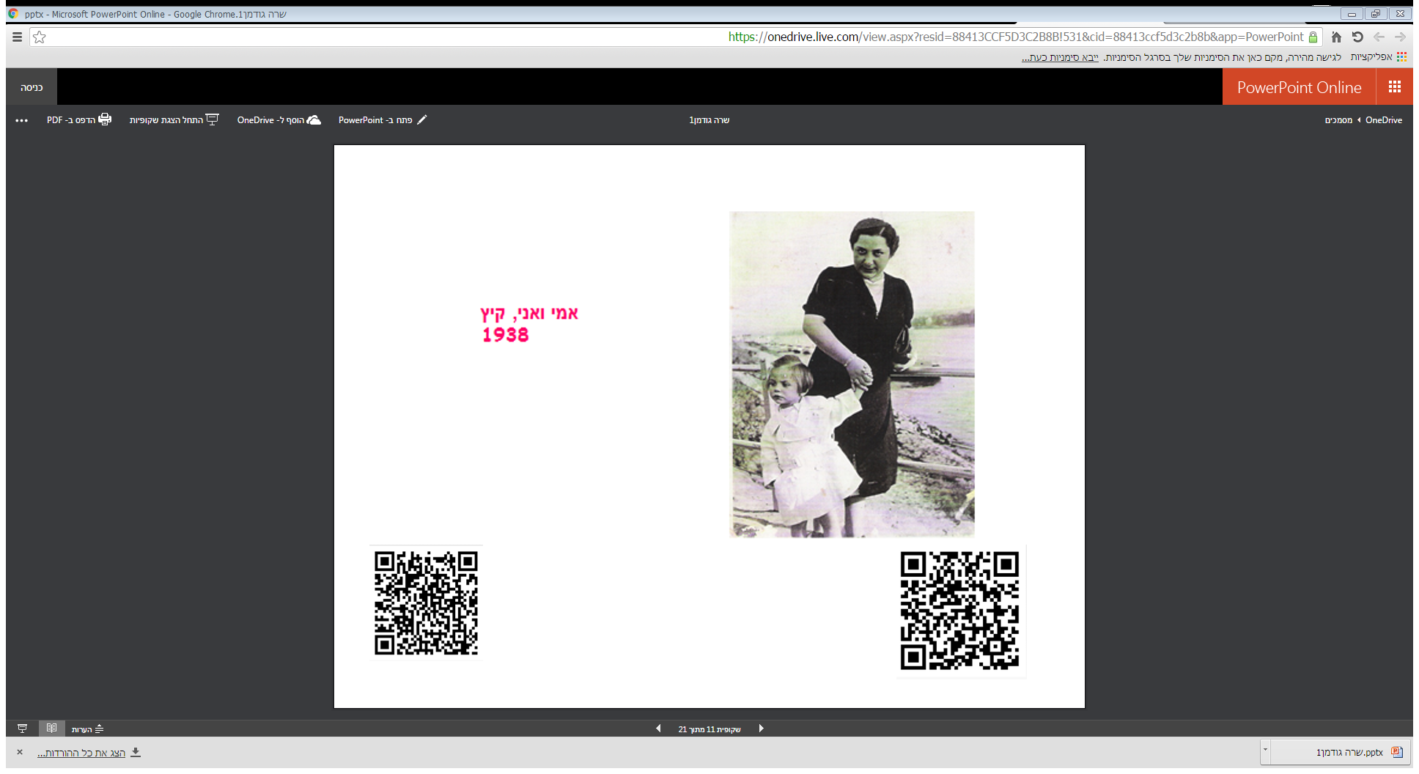
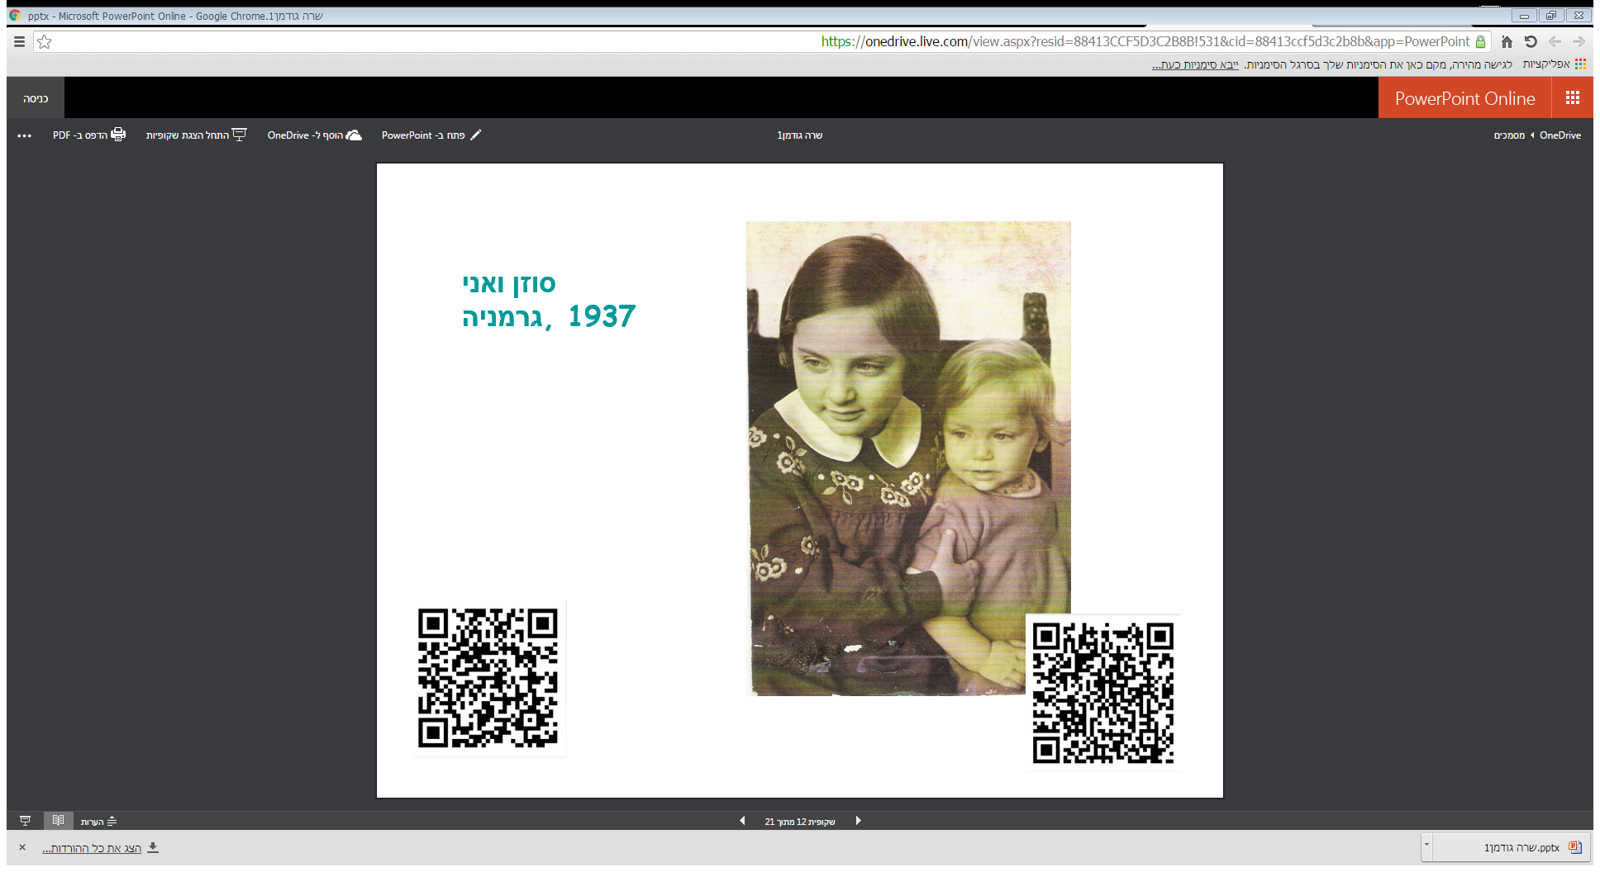
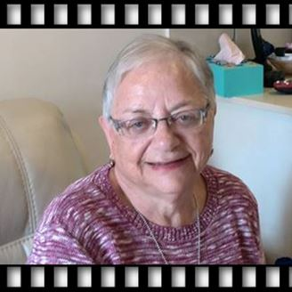
כציפור נמלטה
סיפור בריחתה הניסי של שרה גודמן

Slide 2
ציר זמן
1941 יוני- המשפחה מגיעה לקובה
1940
ספטמבר. משפחה נמלטת ממש לפני כיבוש צרפת-לספרד ואח"כ לפורטוגל
1940 מרץ המשפחה נמלטת לצרפת
1939
מרץ
הוריה של שרה מגיעים לבלגיה גם הם. איחוד משפחתי
1938
נובמבר-
שרה וסוזאן מוברחות
לבלגיה
1938,
נובמבר-ליל הבדולח
1936
לידה של שרה (ניצולת השואה אשר ראיינו)
1932
לידתה של סוזאן
1930
חתונתם של מקס והינדה (הוריהם)
1955 אוקטובר
שרה עולה לארץ
1945
המשפחה מגיעה לארה"ב
1941 יוני-יולי. לידתה של הדסה
לידה
בריחה
אירוע משמעותי

Slide 3
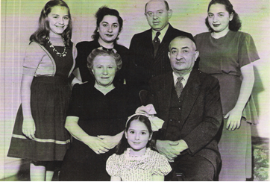
משפחתה של שרה:
אביה שהגיע לגרמניה מפולין ומקצועו היה חייט, התחתן עם אימה של
שרה בגרמניה והם השתקעו בעיר דורטמונד, ופתחו עסק בעיר.
ב1932 נולדה אחותה סוזן,הבכורה.
וב1936 נולדה שרה.
בהמשך,כשימלטו תיוולד אחותם הצעירה הדסה.
1947/8-המשפחה בסיום הלחימה

Slide 4
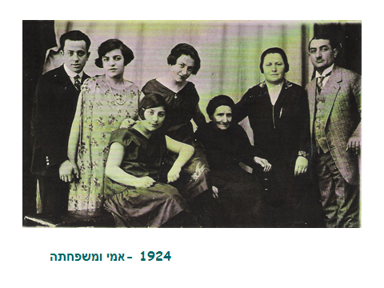
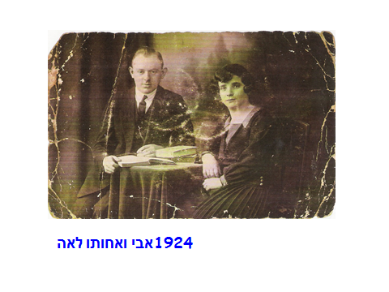
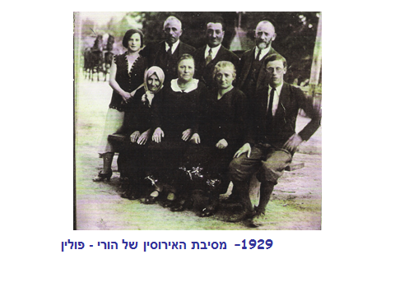
אימה של שרה-
1924- אמא של שרה ומשפחתה
1924- אבא ודודתי לאה
1929- מסיבת האירוסין של הוריה של שרה-הינדה ומרדכי, פולין

Slide 5
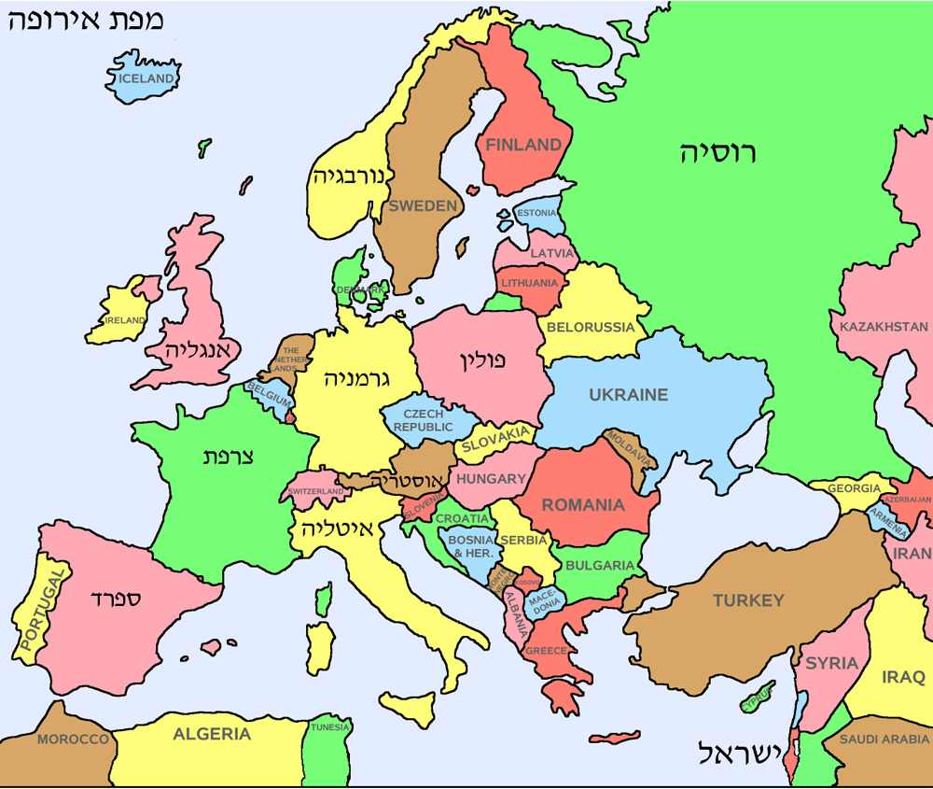
כאן הכל התחיל
דורטמונד

Slide 6
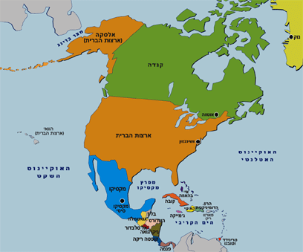
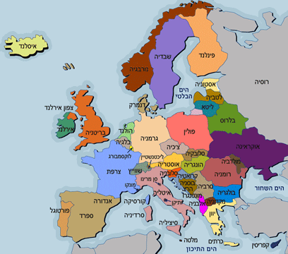
יבשת צפון אמריקה
קובה-ארה"ב
מסלול ההמלטות
יבשת אירופה
גרמניה-בלגיה-צרפת-ספרד-פורטוגל

Slide 7
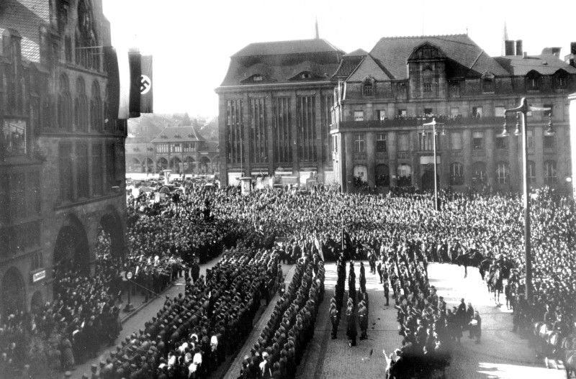
השפעות הכיבוש הנאצי על משפחתה של שרה: 1. היא נולדה לא בבתי חולים אלא בבית, מכיוון שכבר אז ב1936 בעקבות חוקי נירנברג חלה הוקעה של יהודים ממקומות ציבוריים ביניהם בתי חולים. 2.בגיל 6 אחותה סוזן סולקה מבית הספר. מה שגרם לה לטראומה ראשונית, מכיוון שסולקה בלא סיבה ורק בגלל שהינה יהודיה.
עיר מולדתה של שרה: דורטמונד, גרמניה
חוקי נירנברג- חוקים שנחקקו בשנת חוקי נירנברג הוכיחו שגרמניה הופכת למדינה פולקיסטית (מי שלא גרמני לא שייך).
החוקים הגדירו את מקומם ומעמדם של היהודים, הם לא יכלו להתגונן משפטית ולא נחשבו לחלק מהרייך.
היטלר הכריז שהחוקים יפתרו סופית את בעיית היהודים ולכן רבים חשבו שהעניין הוסדר. הם לא ידעו שזה שלב נוסף לפני פגיעה פיזית.

Slide 8
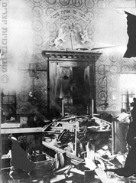
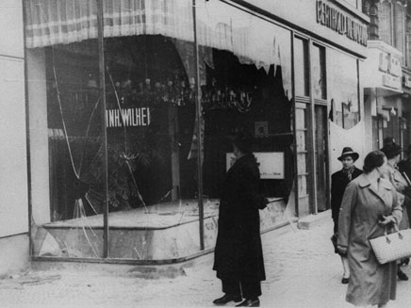
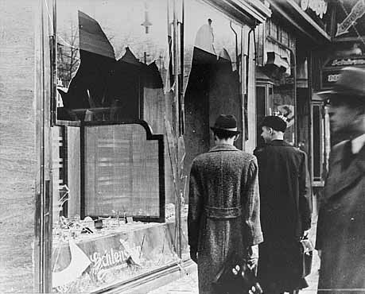
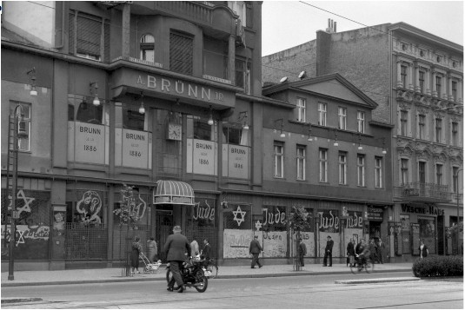
סיפור משמעותי ראשון
ליל הבדולח
בלילה שבין ה-9 ל-10 בנובמבר 1938 התחוללו פרעות "ליל הבדולח" שכללו פגיעות ביהודים וסמליהם. במהלך ליל הבדולח עשרות מבנים של יהודים הושמדו ביניהם: בתי כנסת, דירות וחנויות, חלונות הראווה נופצו (מכאן השם "ליל הבדולח"). 91 יהודים נהרגו ואלפים נעצרו ונשלחו למחנות. לליל הבדולח היו 4 מטרות: ללבות את הזעם נגד היהודים, להרחיק את היהודים מהתחומים הכלכליים שעסקו בהם, להעשיר את קופת המדינה ולהאיץ את קצב ההגירה שלהם. הנאצים הציגו את המאורעות כתגובה ספונטנית על רצח הדיפלומט בפריז.

Slide 9
ליל הבדולח-1938
ב10.11 באמצע הלילה אחותה סוזן שומעת קולות המולה מן הרחוב, ומזעיקה את ההורים שלה כמעט מיד.
אבא שלה יורד עם בגדי לילה ומעיל לבית העסק שלהם שנמצא מתחת לבניין, הוא רואה כי הגרמנים ניפצו לו את החנות, הציתו אותה והרסו לגמרי את בית העסק.
שוטרים גרמנים מפילים אותו במורד המדרגות, אך המעיל מגן עליו והוא לא נפגע בגופו, באותו הלילה הוא נלקח למעצר ולמחנה קרוב לבית.
רק משום היותו יהודי.

Slide 10
כשאימה שומעת על כך היא מיד יוצאת מן הבית ומגיעה למקום בו עצרו את בעלה, אך למרות הפצרותיה הם לא מוכנים לשחררו, בעקבות כך האם מגלה אחריות ויוזמה ומחליטה לשלוח את בנותיה סוזן ושרה אל מחוץ לגרמניה.
אימה מגייסת את המטפלת לשם כך הן משיגות דרכונים של בנות משפחת פישר, ובתוך זמן קצר המטפלת לוקחת את סוזן ואת שרה, והן נוסעות יחד ברכבת לכיוון בלגיה.
סוזן אחותה שהייתה אז בת 6 חוותה טראומה, מכיוון שהיא נלקחה מן הוריה והייתה צריכה להיפרד מהם ולנסוע למקום מנוכר לה יחד עם המטפלת.
האם מנסה לשחרר את בעלה וזה מתאפשר לה לאחר זמן ממושך,בליווי
שוחד, בגלל שלאביה לא היה דרכון גרמני הם נאלצים לנסוע מתחת לקרון הרכבת (נתלו על הברזלים שבתחתית הרכבת) , וכך מגיעים בדרך זו למקום בגרמניה, משם נלקחים ע"י נהג משאיות נצלן ורודף בצע לעבר בלגיה אל בנותיהן.

Slide 11
האיחוד
לבסוף הם נפגשו כעבור ארבעה חודשים:
"איני זוכרת הרבה, אבל ממה שאמרו לי תחילה לא זיהינו אותם, אבל כאשר זיהינו- התחיל בכי, אחותי בכתה, אמא בכתה, אני בכיתי. ורק אבא עמד בשקט בצד ובאותו הרגע הבטיח לעצמו בלב שתי החלטות. הראשונה- לעולם לא ניפרד שוב, והשנייה- נברח מכל מקום שהגרמנים ייכנסו אליו, לא נהיה עוד תחת שליטת הנאצים"
מאז הם ברחו דרך כמה מקומות נוספים, ביניהם: צרפת,ספרד,פורטוגל, קובה וארה"ב. בכל אחת מהמדינות היו חוויות שונות וקשיי התאקלמות שונים- אך מעבר לקשיים, ולמחסור באוכל, במים, בתנאים נוחים, הם נשארו תמיד ביחד כמשפחה, וזה מה שעשה את כל ההבדל.

Slide 12
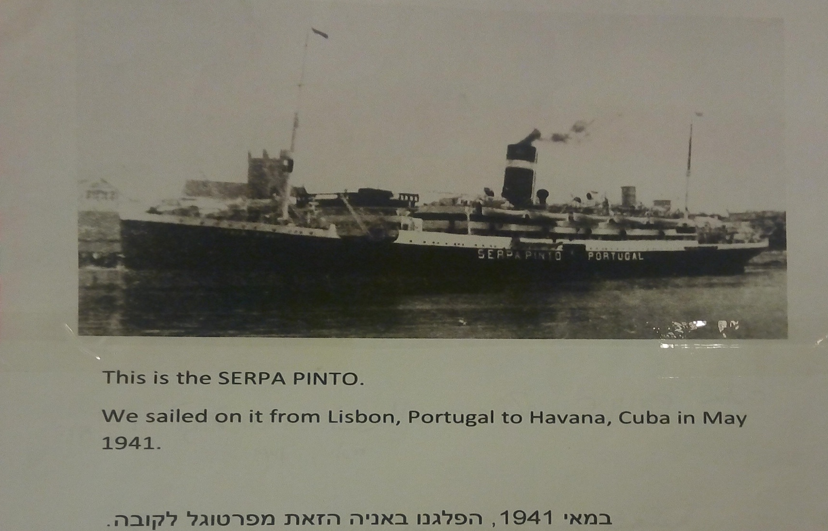
מקרה משמעותי שני- הבריחה מפורטוגל לקובה
לאחר שעד כה ברחו דרך ארבע מדינות,המשפחה החליטה כי מוטב לצאת מן אירופה לאזור יותר בטוח.
באותו הזמן כמעט אף מדינה לא אפשרה ליהודים להגר לשטחה, ולכן אחרי ריצה בין שגרירויות שונות לבסוף הצליח אביה מרדכי להשיג
אשרת הגירה לקובה, שאפשרה ליהודים להיכנס לשטחה.
המשפחה התארגנה ועשתה את כל הסידורים, אך כשהגיעו למעגן לפתע הודיעו לאבא שלה שהמקומות האלו תפוסים,והוא הבין שרימו אותו במכירת הכרטיסים.
אך הוא לא התייאש ובסוף לאחרי שנעזר בקרובי משפחה הצליח לרכוש כרטיסים להפלגה הבאה (שנודע כעבור זמן קצר שהייתה האחרונה שפליגה מפורטוגל לקובה בדרך חוקית), וכעבור כמה שבועות המשפחה הצעירה הפליגה בדרכה לאי קובה.
כאשר הגיעו לקובה הגיעה לאוזנם בשורה,
האוניה שאלמלא היו מרמים אותם הם היו שטים בה
טובעה בים ע"י הטורפדו הגרמני עם כל האנשים ועם כל תכולתה,ואף לא שרד אדם אחד.
האוניה בה הפליגו לקובה

Slide 13
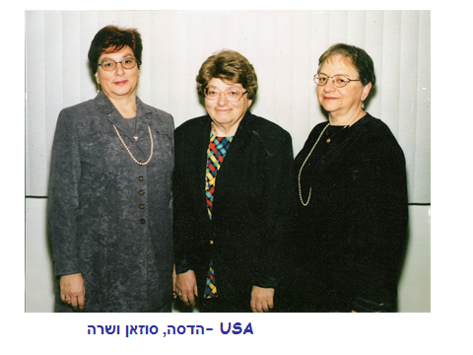
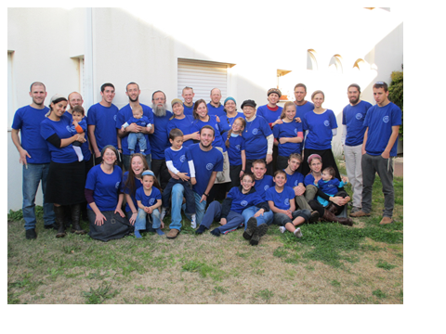
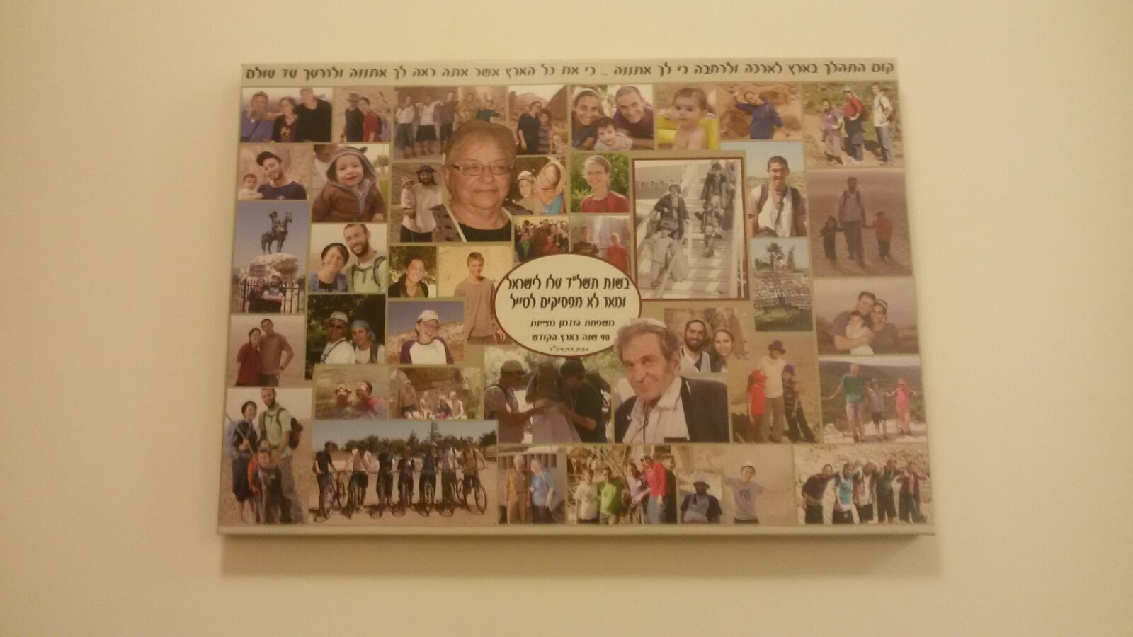
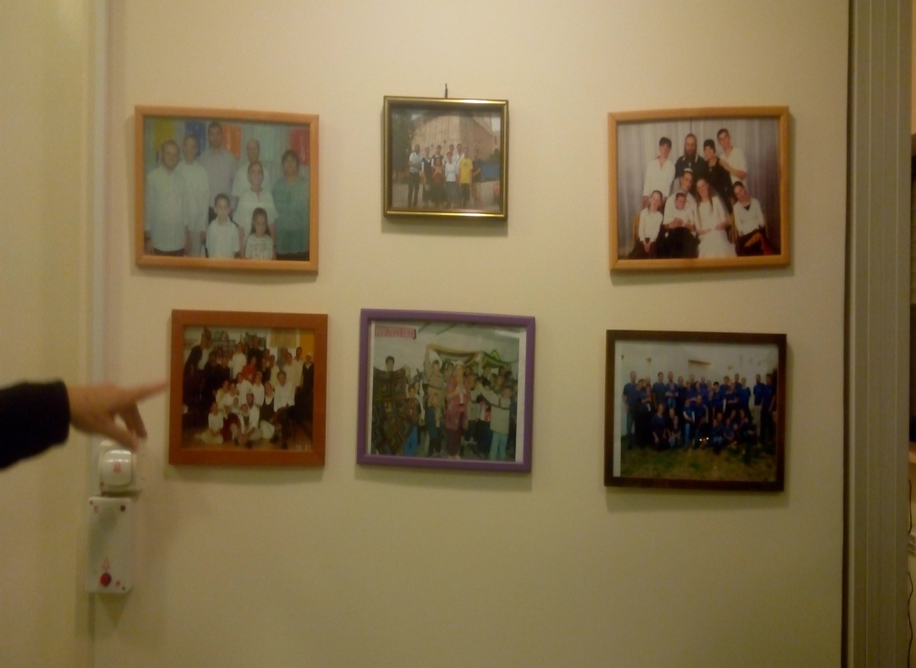
עלייתה לארץ
לבסוף, הגיעה המשפחה לארצות הברית לאחר כמה שנים בקובה.
בארה"ב שרה גדלה וכשהייתה נערה הצטרפה לתנועת בני עקיבא, מה שהניע אותה לדבוק באידיאולוגיה הציונית, ולממש אותה בכך שעלתה לארץ בשנת- 1955 בגיל 19, דרך גרעין בני עקיבא, והתיישבה בקיבוץ שלוחות שבצפון, בהמשך הכירה שם את בעלה (זכרונו לברכה) ונישאה לו.
כששאלנו אותה, "מה לדעתך התפקיד שלך בתקומת עם ישראל וארץ ישראל?", היא ענתה בהצביעה על תמונות של נכדיה שעל הקיר:
"אני הקמתי משפחה, תסתכלו, כולם בארץ, כולם דתיים, כולם עובדים, אין קיצוניים לימין ולשמאל, זה נס. כל שבוע מתחתנים, מביאים ילדים,עושים דברים טובים. הבת שלי עובדת סוציאלית שעובדת עם נוער בסיכון בירושלים, הבן שלי יונה בבני עקיבא, נכד עורכת דין. אז כן, עבדנו והקמנו משפחה, עשיתי התנדבות פעמים רבות ואני מאוד פעילה, ואני מרגישה שזה החלק שלי בתקומת עם היהודי"
שרה,הדסה וסוזן
משפחתה של שרה- ילדיה,נכדיה ואף ניניה
תמונה שהכינו לשרה המשפחה לציון 40 שנה מעלייתה לארץ, בה מצולמות תמונות משפחתיות מטיולים מגוונים בארץ תחת הכיתוב "בשנת תשל"ד עלו לישראל ומאז לא מפסיקים לטייל"
קיר תמונות שיש לשרה בבית, עם תמונות משפחתיות משמעותיות.

Slide 14
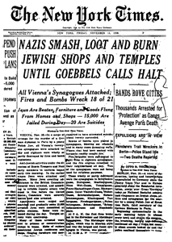
כתבה בעיתון "ניו יורק טיימס" אודות ליל הבדולח
המקור שהבאנו הוא תמונה של כתבת השער שהתפרסמה בניו יורק (העיתון הרשמי של ניו יורק) בתאריך 10.11 לאחר ליל הבדולח. כותרת הכתבה היא "הנאצים ניפצו ,בזזו ושרפו חנויות יהודיות ובתי כנסת עד שגובלס קורא להם לעצור".
את התמונה מצאנו כאשר חיפשנו מקורות הקשורים לליל הבדולח, בגוגל תמונות.
הקשר בין המקור לעדות הוא שהמקור מתאר את ליל הבדולח הנוראי שארע ב1938 והביע את האנטישמיות הנוראה שהגיעה עם הכיבוש הנאצי, הכתבה מתארת בצורה מדויקת את מעשי הגרמנים המזעזעים שכללו בזיזה שריפה וניתוץ עסקים, בתי כנסת וסמלים יהודיים.
הקשר לעדות הוא בכך ששרה גודמן בילדותה נכחה בליל הבדולח( אע"פ שאינה זוכרת זאת) ויש בעדותה כמה עדויות מבני המשפחה אודות אותו ערב בו הם היו מעורבים והיו כקורבנות לאנטישמיות הנאצית, אביה נעצר וחנותו נבזזה וניצתה ע"י הגרמנים.
ולכן בחרנו במקור זה שמתאר בצורה מדויקת מה ארע שם, באירוע שמשפחתה של שרה הייתה קשורה אליו בצורה ישירה.
כתבת שער ב "New York Times”שהתפרסמה בבוקר ה10.11.1938

Slide 15
רפלקציה אישית :
אסתר: כאשר קיבלנו את המשימה תחילה, התבוננתי בשאלות ולא ידעתי כיצד אוכל להתמודד איתן, הרגשתי שזו משימה קשה ואולי אפילו כמעט בלתי אפשרית. אבל כאשר אני ועדי התחלנו את העבודה התחלתי יותר להבין מה מצופה מאיתנו, ואיך אני אוכל להוציא מעבודה זו את המיטב.
מצאנו את שרה גודמן לאחר מאמצי חיפוש רבים, וכשהגענו לראיון הבאנו שמצאנו אישה מקסימה, עם שמחת חיים ועוצמה. בסופו של התהליך אני יכולה לומר: הייתה עבודה מדהימה, נהניתי מכל רגע , ואני מרגישה שלמדתי ממנה המון דברים אודות ההיסטוריה,הזהות היהודית שלי,עוצמה נשית ועוד.
.
למרות הקושי של העבודה והאתגר שהציבה לנו- אני מרגישה שהפקנו ממנה את המיטב.
למדנו בזכות הראיון ותכנון הראיון הרבה דברים אודות העבר שלנו,למדנו מהראיון על ערכים רבים, הראיון הדגיש לנו איך אפילו בתקופות שקל להישבר בהן צריך למצוא את הכוח להלחם ולא .להישבר
נושא נוסף ששרה גודמן שמה דגש עליו הוא עוצמת האישה, בראיון היא ציינה כל פעם איך אמא שלה למרות שבעלה נעצר במקום להישבר היא גילתה כוחות נפש עצומים ולקחה אחריות וחשבה על משפחתה ואזרה אומץ ושלחה את בנותיה וכך יכול להיות שמשפחתה ניצלה, בזכות היוזמה שלה. גם לאומנת שהבריחה אותן תפקיד בסיפור, אותה האומנת ידעה כי יכולות הן להיתפס ובמעשה זה של ההברחה סיכנה את חייה בשביל 2 בנות שאף לא הכירה מספיק לעומק, וגם כאן ניתן לראות את העוצמה הנשית בכל שלב בסיפור.
הספר ששרה כתבה "כציפור נמלטה" הוצג בתערוכה ביד ושם , מהות התערוכה היה " דמות האישה בשואה" מכיוון שהסיפור שלה מכיל את מקומה של האישה בשואה ואת העוצמה שלה.
מהעבודה כקבוצה למדנו על איך גם אנו בתור נשים יכולות לחולל דברים עצומים, כי יש בנו את הכוח.

Slide 16
עדי:
שנודע לי על העבודה שעלינו לעשות הייתי קצת לחוצה, לא ידעתי איך זה ילך ומה בדיוק צריך לעשות , ציפיתי שיהיה קצת מביך וממש מסובך לעשות את העבודה חששתי שלא נמצא את השאלות הנכונות ושהשיחה לא תתקדם לכיוון הנכון , ושיהיה שתיקה .מביכה והשיחה תתקדם למקומות לא רצויים התכוננתי למפגש עם הניצולה על ידי הכנת שאלות לשאול , ולימוד המקומות שבהן ביקרה(לפי המידע הראשוני שלקחנו) כדי להבין יותר. כששמעתי את העדות היו המון רגעים שממש הופתעתי מהסיפורים שקרו , למשל שהיה גם בארצות הברית המון אנטישמיות ועל כל הניסים שקרו למשפחה של שרה (המון) למדתי שצריך להעריך כל דבר בחיים שלנו , שיש לנו אוכל מים ומשפחה , שיש לנו אפשרות לגשת לבתי חולים וללמוד בבית ספר להסתפק במועט , לא לקחת כל דבר כמובן מאליו ובמיוחד להאמין. אני מאוד מרוצה מהעבודה שיצאה לנו ואני חושבת שעשינו את זה הכי טוב שאנחנו יכולות אני מאוד ממליצה על דרך זאת כדרך לימודים כי מצד אחד זה משמח את הניצולים לדעת שאנשים מתעניינים בסיפור שלהם , בדרך בה הם עברו את זה ושאנשים לא שוכחים מה שקרה. בנוסף המידע משנה את כל התודעה של אנשים לגבי החיים גורם להעריך יותר , לראות מה באמת יכול .לקרות בעולם ולדעתי זה נחקק בזיכרון יותר חזק מאשר ללמוד בכיתה על החומר או לשמוע ממישהו שעבר את זה.

Slide 17
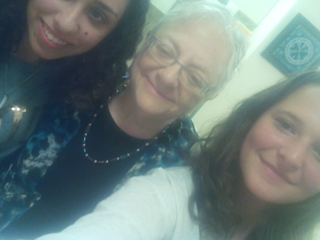
ביבליוגרפיה ותודות:
ביבליוגרפיה- רשימת מקורות
העדות- מפיה של שרה גודמן.
פרטים נוספים- מן הספר "כציפור נמלטה" שמספר את סיפור משפחת לוסטינג בשואה.
פרטים על ליל הבדולח, ועל חוקי נירנברג- סיכומים קצרים מאתר טקסטולוגיה.
תמונות- Google photos
תודות:
רצינו להודות מכל הלב לשרה לוסטינג גודמן, את אישה נפלאה. קיבלת אותנו בזורועות פתוחות וסיפרת לנו בשמחה ובעניין את סיפורך.
הייתה לנו חוויה בלתי נשכחת.
תודה למורה תמר על עזרה בעבודה.
ולצוות בית האבות בית ברט שלמרות שנדנדנו להם, התקשרו לשרה וקישרו ביננו במסירות.

